Slide 1
КРАСНАЯ КНИГА ТУНДРЫ
Составил :
Ученик 4 класса
МОУ»Средняя школа №16»
Луговой Юра.

Slide 2
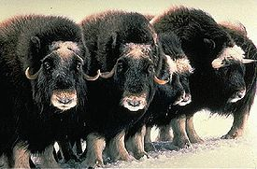
ЯК

Slide 3
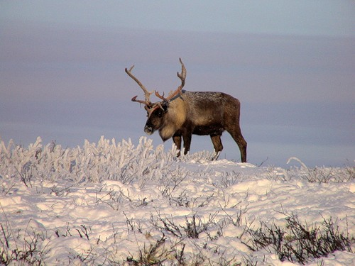
СЕСЕРНЫЙ ОЛЕНЬ

Slide 4
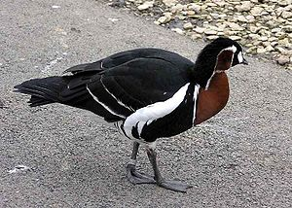
Краснозобая казарка

Slide 5
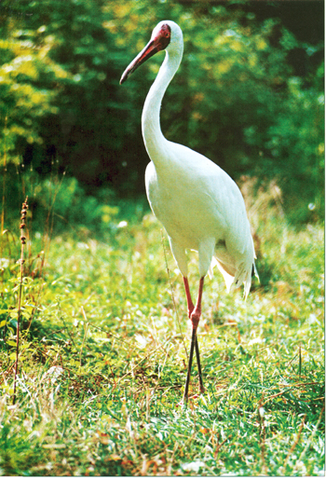
Белый журавль

Slide 6
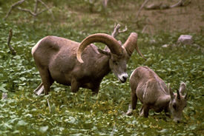
Толсторог

Slide 7
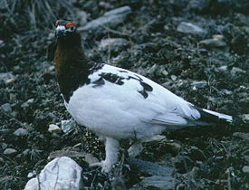

Slide 8
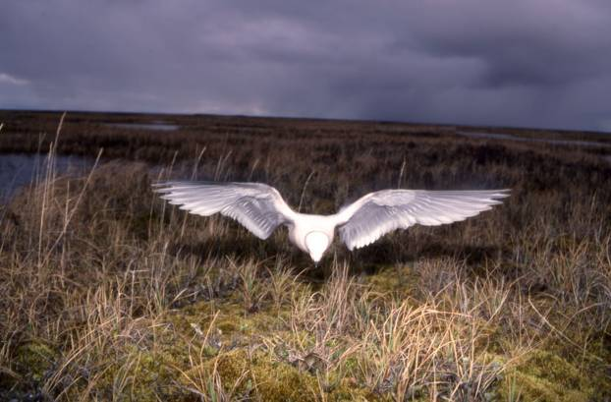
Розовая чайка

